Slide 1
Patologías del aparato respiratorio.

Slide 2
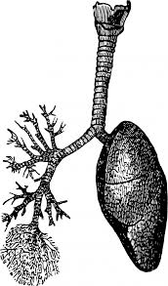
Clasificación:
Procesos inflamatorios:
de las vías altas.
de las vías bajas.
Enfermedades pulmonares obstructivas crónicas (EPOC).
Micosis.
Infecciones virales.
Parasitosis.
Neoplasias de las vías respiratorias.
Patologías de la pleura.

Slide 3
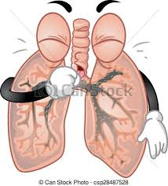
Procesos inflamatorios:
De las vías altas:
son más frecuentes, de gravedad variable pero puede haber riesgo de asfixia si hay obstrucción total de la vía:
Rinitis.
Faringitis.
Laringitis.

Slide 4
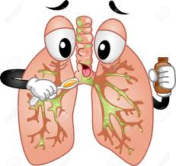
De las vías bajas:
no hay riesgo de asfixia por obstrucción pero pueden causar insuficiencia respiratoria.
Asma.
Bronquitis.
Neumonía.
Tuberculosis.

Slide 5
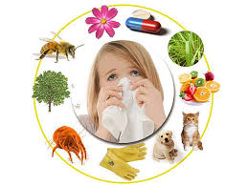
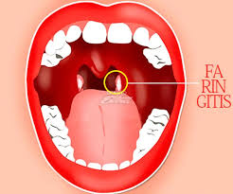
Rinitis:
Inflamación de la mucosa de la cavidad nasal.
Picor nasal, moco acuoso, estornudos, irritación de garganta, etc.
Por infecciones víricas, por alérgenos, etc.
Faringitis:
Inflamación de la faringe.
Por infecciones víricas o bacterianas.
Dolor de garganta y dificultad para tragar.

Slide 6
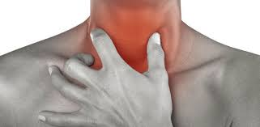
Laringitis:
Edema de las cuerdas vocales, ronquera y dificultad para hablar.
Por infecciones, inhalación de tóxicos o agentes irritantes (tabaco, alcohol, etc.).
Crup: síndrome en niños menores de 5 años.
Epiglotitis: cuadro muy peligroso en niño de 3 a 7 años.

Slide 7
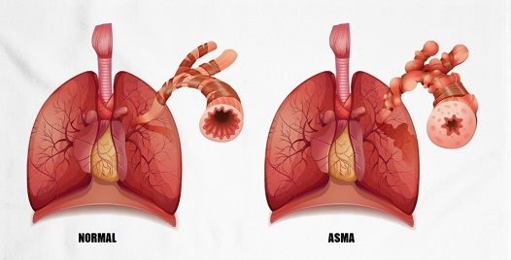
Asma:
Enfermedad pulmonar obstructiva y difusa por inflamación de los bronquios.
Los bronquios se hacen más gruesos , de luz más estrecha y son muy irritables y sensibles a determinadas sustancias.

Slide 8
Tos, dificultad para respirar y silibancias o pitos, opresión torácica, disnea o fatiga, etc.
Agentes desencadenantes:
Infecciones respiratorias,.
Alérgenos (polvo, ácaros, etc.)
Ejercicio intenso.
Contaminantes ambientales (humo tabaco, olor de pinturas y otros productos, etc.).

Slide 9
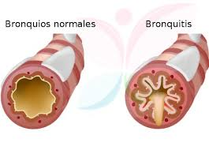
Bronquitis:
Inflamación del árbol traqueobronquial por infección.
Bronquitis aguda:
Corta duración.
De origen infeccioso.
Síntomas:
Malestar general
Tos no productiva seguida de tos con mucosidad.
Silibancias.
Dificultad respiratoria .

Slide 10
Bronquitis crónica:
Larga duración.
Frecuentes recidivas.
Es una enfermedad pulmonar obstructiva crónica (EPOC).

Slide 11
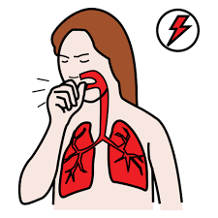
Síntomas:
Semejantes a la bronquitis aguda.
Inflamación de tobillos, pies y piernas.
Coloración azulada de labios.
Hipertensión.
Tendencia a sufrir otras infecciones respiratorias.

Slide 12
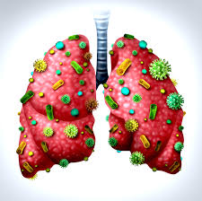
Neumonía:
Inflamación del tracto respiratorio inferior que afecta a las vías aéreas pulmonares.
Agentes: bacterias, virus y hongos.
Suele estar precedida de gripe o de catarro común.

Slide 13
Síntomas:
Fiebre elevada.
Tos con expectoración mucopurulenta.
Dolor torácico.
Taquipnea y disnea.
Taquicardia y baja presión arterial.
Dolor de cabeza.
Dolores articulares o musculares.
Falta de apetito y cansancio.
Cianosis, náuseas y vómitos.

Slide 14
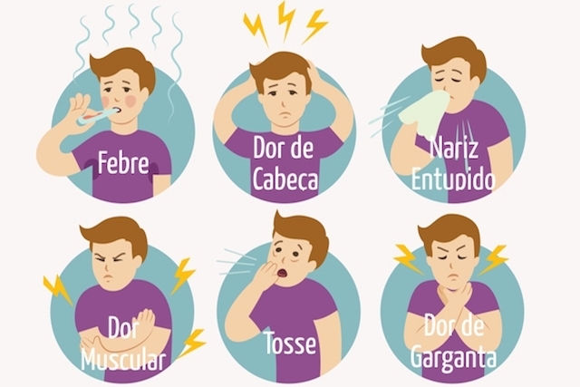

Slide 15
Clasificación:
Según agente causal:
Vírica:
Virus sinticial respiratorio.
Adenovirus.
Influenza o parainfluenza, etc.
Bacteriana:
Streptococus pneumoniae (neumococo)
Legionella pneumophila.
Mycoplasma pneumoniae , etc.
Micosis :
Cándida albicans.
Pneumocystis.

Slide 16
Según reacción del huesped:
Supurada.
fibrinosa.
Según ámbito de adquisición:
Intrahospitalaria.
extrahospitlararia (nosocomial)
Según localización anatómica:
Bronconeumonía (alveólos próximos a los bronquios)
Neumonía intersticial (tejido intersticial)
Neumonía lobular (lóbulo pulmonar completo)
Neumonía lobulillar (segmento de un lóbulo)

Slide 17
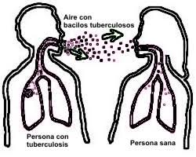
Tuberculosis:
Infección bacteriana crónica por Mycobacterium tuberculosis.
Enfermedad muy contagiosa y transmitida por el aire.
Afecta a los pulmones y a otros órganos y tejidos (sistema linfático, sistema genitourinario, tejido óseo).
Enfermedad granulomatosa en la que se da necrosis caseosa

Slide 18
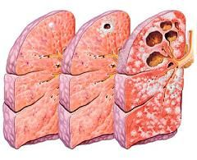
Enfermedad granulomatosa en la que se da necrosis caseosa central.
Los tuberculomas: lesiones inflamatorias formadas alrededor de las colonias de bacilos.
Si no se trata adecuadamente las bacterias se propagan por el pulmón destruyendo el tejido pulmonar formándose grandes cavidades.

Slide 19
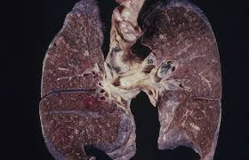
Síntomas:
Tos no productiva.
Dolor torácico.
Astenia.
Pérdida de peso.
Fiebre.
Disnea,
Hemorragia pulmonar.

Slide 21
Parasitosis.
HIDATIDOSIS (ECHINOCOCCUS GRANULOSIS):
Infección producida por larvas de la tenia del perro (del género Echinococcus granulosis).
Son gusanos en forma de cinta.
Al desarrollarse en los órganos del hombre originando la aparición de quistes.
Suele aumentar el tamaño del quiste aproximadamente 1cm al año.
La localización de estos quistes es el hígado, aunque se observan también en pulmón, hueso y sistema nervioso central

Slide 22
PNEUMOCISTIS CARINI:
es un protozoo de localización extracelular que afecta a pacientes inmunodeprimidos .
es la causa más frecuente de patología pulmonar en enfermos de SIDA, en los cuales se asocia con frecuencia a la infección por citomegalovirus.
OTROS PARÁSITOS:
STRONGILOIDES STERCOLARIS: provoca una neumonía hemorrágica (en inmunodeprimidos y trasplantados).
TOXOPLASMA.
TRICOMONAS, etc.

Slide 23
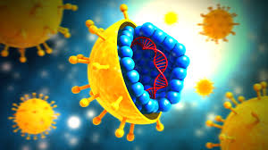
Infecciones virales.
HERPES:
La neumonía herpética se asocia con otros agentes infecciosos (hongos) y en pacientes debilitados (cáncer, SIDA,...)
CITOMEGALOVIRUS:
afecta a inmunodeprimidos y puede ser letal.
ADENOVIRUS.
PAPILOMAVIRUS.

Slide 24
Micosis
Criptococcus neoformans (criptococosis)
Histoplasma capsulatum (histoplasmosis)
Cándida albicans (candidiasis)
Aspergilosis.
Mucormicosis o cigomicosis

Slide 25
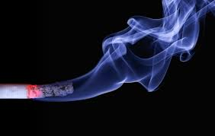
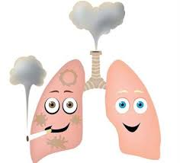
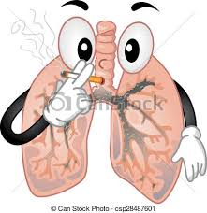
Neoplasias de las vías respiratorias.
Hay una clara relación entre el hábito de fumar con la aparición de los carcinomas de pulmón.

Slide 26
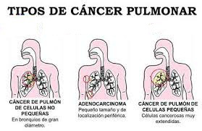
Tipos de neoplasias:
carcinoma epidermoide o escamoso.
Adenocarcinoma.
carcinoma de células pequeñas.
carcinoma de células grandes.
tumor carcinoide.
Otros:
linfomas,
melanomas,
tumores metastásicos.
Los tumores benignos (papilomas, adenomas, fibromas, lipomas,...) son menos frecuentes.

Slide 27
Patologías de la pleura
Pleuritis:
Inflamación de la pleura que produce roce entre las membranas.
Causas: tumor, pulmonía, tuberculosis, etc.
Alteraciones del espacio pleural:
Neumotorax: Aire en el espacio pleural
Derrame pleural: acúmulo anormal de líquido.
Empiema: acumulación de pus
Tumores pleurales:
Mesotelioma.
Metástasis

